Slide 1
Mẫu Strategy
Nhóm 28:
Văn Vũ Tuấn
Phạm Ngọc Linh
Huỳnh Đức Đăng Khoa

Slide 2
Giới thiệu
Tên đầy đủ: Strategy Pattern
Phân loại: Mẫu Hành vi

Slide 3
Mục đích, ý định
Định nghĩa tập hợp các thuật toán khác nhau, đóng gói chúng và làm cho chúng có thể thay thế nhau.
Mẫu này làm cho các thuật toán thay đổi một cách độc lập và tách biệt khỏi chương trình sử dụng chúng.

Slide 4
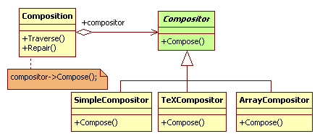
Động lực sử dụng
Rất nhiều các thuật toán khác nhau được sử dụng để đọc dữ liệu từ một luồng dữ liệu từ một file text, sau đó ứng với mỗi loại dữ liệu có được (dạng số, dạng chuỗi,…) , sau đó lưu các thông tin đọc được thành một file text.
Vấn đề đặt ra là làm thế nào chúng ta có thể cấu hình ứng dụng để tự động lựa chọn thuật toán phù hợp trong quá trình đọc?

Slide 5
Khi nào sử dụng
Nhiều lớp có liên quan với nhau chỉ khác biệt ở hành vi của chúng
Mẫu Strategy cung cấp một phương pháp để cấu hình một lớp với một hoặc nhiều hành vi khác nhau.
Chúng ta cần nhiều thể loại thuật toán khác nhau:
Các Strategy có thể được sử dụng khi các biến thể thuật toán này được hiện thực theo kiểu cây kế thừa của các thuật toán.
Một lớp định nghĩa nhiều hành vi, và xuất hiện dưới dạng các câu lệnh điều kiện trong các operation của nó.
Thay vì dùng các câu lệnh điều kiện, chúng ta di chuyển các nhánh điều kiện có liên quan vào trong một lớp Strategy.

Slide 6
Cấu trúc - Thành phần
Strategy:
Định nghĩa một giao diện chung cho tất cả các thuật toán được hỗ trợ.
Context sử dụng giao diện này để gọi các thuật toán được định nghĩa trong các ConcreteStrategy.
ConcreteStrategy:
Định nghĩa các thuật toán, hiện thực từ giao diện Strategy.
Context:
Được cấu hình với một đối tượng ConcreteStrategy.
Giữ một tham chiếu đến đối tượng có kiểu Strategy.
Nên định nghĩa một giao diện cho phép đối tượng Strategy đó truy xuất dữ liệu của Context.

Slide 7
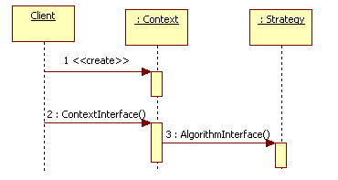
Mối quan hệ

Slide 8
Các hệ quả mang lại
Các cây phân cấp của các thuật toán có liên quan sẽ được tạo ra.
Một giải pháp thay thế cho việc tạo lớp con.
Loại bỏ các câu lệnh điều kiện trong lớp Context.
Có thêm nhiều lựa chọn để triển khai

Slide 9
Các mẫu có liên quan
Flyweight: các đối tượng Strategy thường là các đối tượng flyweight

Slide 10
Ví dụ về một số hệ thống thực tế
Dialog boxes (Các hộp thoại), ví dụ, có thể có chiến lược xác nhận hiệu lực khác nhau tùy thuộc vào loại dữ liệu yêu cầu, trong khi các chương trình vẽ đồ thị có thể chấp nhận các thuật toán để vẽ biểu đồ quạt, biểu đồ cột hay biểu đồ thanh. Các thư viện hỗ trợ C# 3.0LINQ (cho các truy vấn cơ sở dữ liệu) sử dụng sự tách biệt giữa dữ liệu và giải thuật một cách rộng rãi.

Slide 11
Demo
Chúng ta có một phần mềm quản lý nhân viên và mỗi khi lấy ra danh sách nhân viên nó lại được sắp xếp theo thứ tự. Tùy vào dữ liệu và lập trình viên có thể chọn ra các phương thức sắp xếp thích hợp và sử dụng chúng.
Các thành phần ứng với sơ đồ UML của mẫu thiết kế:
Strategy (SortStrategy)
ConcreteStrategy (QuickSort, ShellSort, MergeSort)
Context (SortedList)

Slide 12
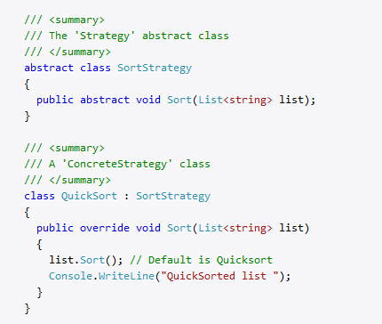

Slide 13
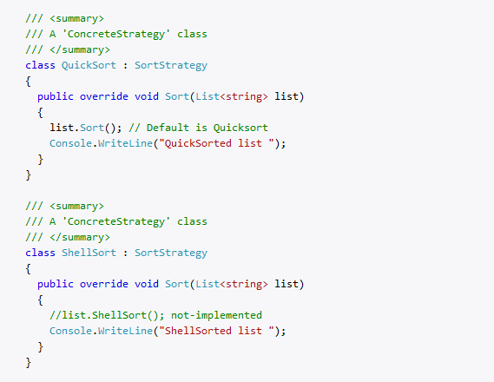

Slide 14
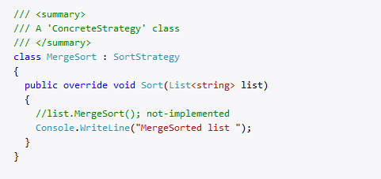

Slide 15
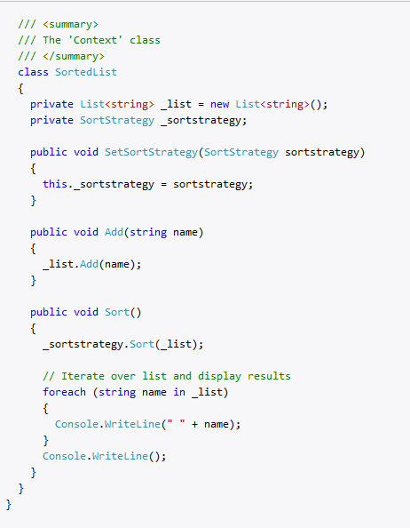
Code minh họa

Slide 16
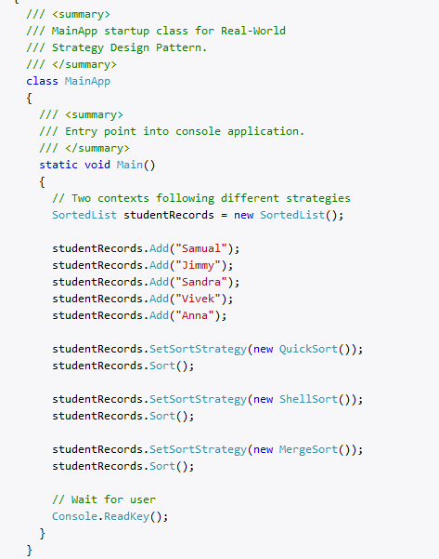
Code minh họa

